Slide 1
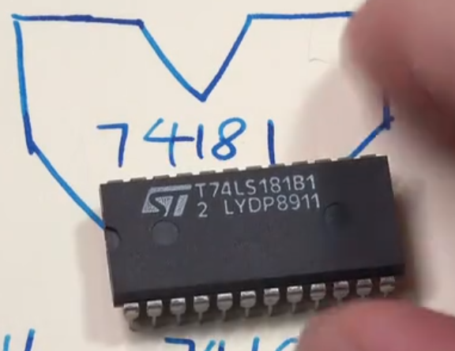
6.5 算术逻辑单元
一、ALU 电路
四位 ALU 74181
A_{i}
B_{i}
…
S_{i}
ALU
M
F_{i}
M = 0 算术运算
S₃ ~ S₀ 不同取值，可做不同运算
M = 1 逻辑运算

Slide 2
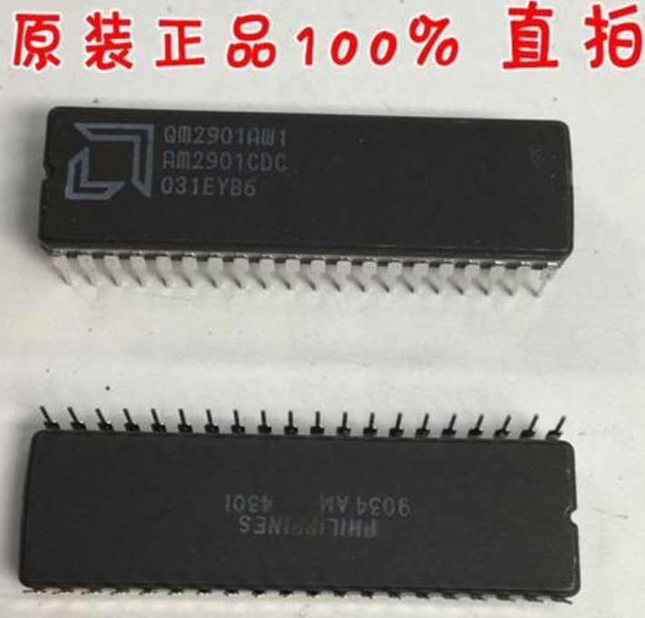
位片式运算器
4位双极型位片式运算器Am2901，它将ALU、通用寄存器组、多路开关、移位器等逻辑构件集成在一个芯片内。
与74181芯片类似的片位芯片Am2901, 4位并行加法器，可以和先行进位芯片Am2902配合，内部还有16个16位寄存器，片位式运算器。

Slide 3
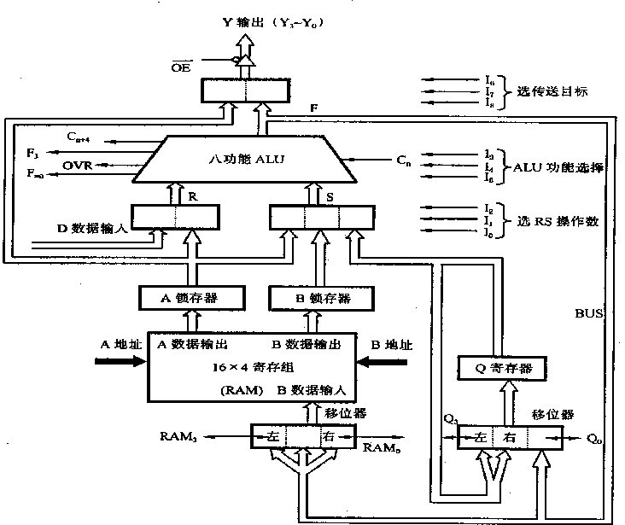
八功能的ALU:3种算术运算和5种逻辑运算
4位运算结果
控制数据发送的去向以及是否进行移位操作
最高位的取值，可作符号位
超前进位信号
G P
进位
=0
寄存器写入数据

Slide 4
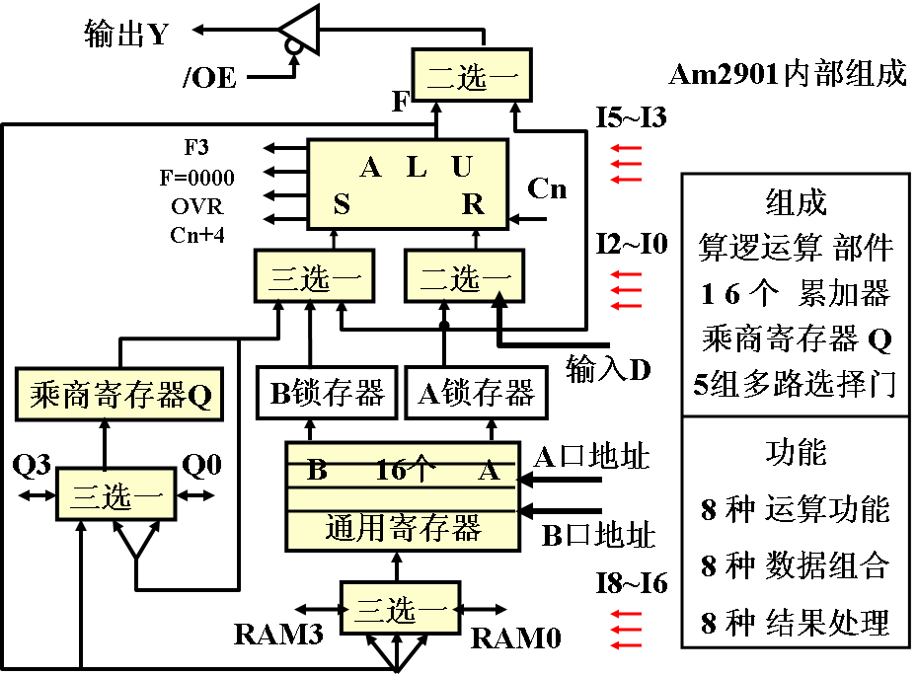

Slide 5
AM2901选择数据来源
编码 I₂ I₁ I₀ | 数据来源
 | R | S
L L L | A | Q
L L H | A | B
L H L | 0 | Q
L H H | 0 | B
H L L | 0 | A
H L H | D | A
H H L | D | Q
H H H | D | 0

Slide 6
AM2901 运算功能
编码 I₅ I₄ I₃ | 运算功能
L L L | R+S
L L H | S－R
L H L | R－S
L H H | R∨S
H L L | R∧S
H L H | /R∧S
H H L | R⊕S
H H H
R⊕S

Slide 7
AM2901 选择结果处理
编码 | 结果处理
I₈ I₇ I₆ | 通用寄存器组 | Q寄存器 | Y输出
L L L |  | F→Q | F
L L H |  |  | F
L H L | F→B |  | A
L H H | F→B |  | F
H L L | F/2→B | Q/2→Q | F
H L H | F/2→B |  | F
H H L | 2F→B | 2Q→Q | F
H H H | 2F→B |  | F

Slide 8
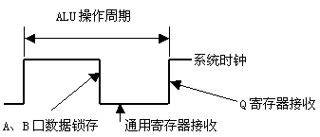
运算示例：
R1+R0 =>R1
R1 <= port B 0001
R0 <= port A 0000
数据来源：I₂ I₁ I_{0：} L L H
运算功能：I₅ I₄ I_{3：} L L L
选择结果：I₈ I₇ I_{6：} L H H
DR←DR+SR
ADD DR，SR

Slide 9
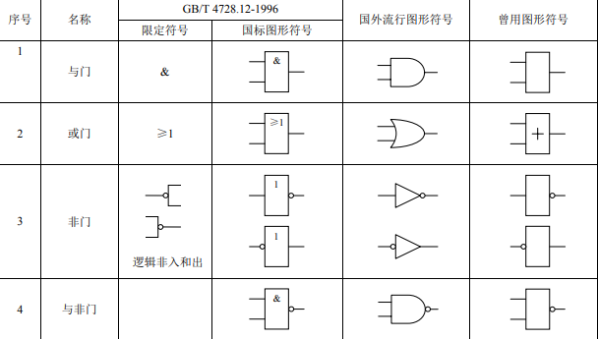
常用门电路表示

Slide 10
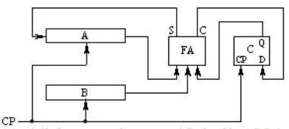
串行加法器 （了解）
在串行加法器中，只有一个FA，数据个具有右移功能的寄存器，C为进位触发器。由移位寄存器逐位串行送入加法器进行运算，如图所示。A、B从低位到高位逐位串行提供操作数相加。如果操作数长n位，加法就要分n次进行，每次产生一位和，并串行地送回A寄存器。进位触发器用来寄存进位信号，以便参与下一次的运算。

Slide 11
二、快速进位链
6.5
1. 并行加法器
S_{n}
S_{n-1}
S_{n-2}
S₁
S₀
C_{n}
C_{n-1}
C_{n-2}
C₁
C₀
FA_{n}
FA_{n-1}
FA_{n-2}
…
FA₁
FA₀
C₋₁
A_{n}
B_{n}
A_{n-1}
B_{n-1}
A_{n-2}
B_{n-2}
A₁
B₁
A₀
B₀
S_{i} = A_{i} B_{i} C_{i-1}+A_{i} B_{i} C_{i-1}+A_{i} B_{i} C_{i-1}+A_{i} B_{i} C_{i-1}
C_{i} = A_{i} B_{i} C_{i-1}+A_{i} B_{i} C_{i-1}+A_{i} B_{i} C_{i-1}+A_{i} B_{i} C_{i-1}
= A_{i} B_{i} + (A_{i}+B_{i})C_{i-1}
d_{i} = A_{i} B_{i} 本地进位
t_{i} = A_{i} + B_{i} 传送条件
则 C_{i} = d_{i} + t_{i}C_{i-1}

Slide 12
2. 串行进位链
6.5
进位链
传送进位的电路
串行进位链
进位串行传送
以 4 位全加器为例，每一位的进位表达式为
C₀ = d₀ + t₀C₋₁
= d₀ • t₀C₋₁
C₁ = d₁ + t₁C₀
C₂ = d₂ + t₂C₁
设与非门的级延迟时间为t_{y}
C₃ = d₃ + t₃C₂
C₂
C₁
C₀
C₋₁
C₃
&
&
&
&
&
&
&
&
d₃
t₃
d₂
t₂
d₁
t₁
d₀
t₀
4 位 全加器产生进位的全部时间为 8t_{y}
n 位全加器产生进位的全部时间为 2nt_{y}

Slide 13
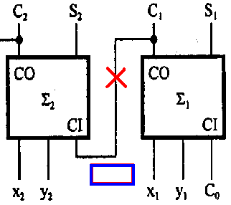
3. 并行进位链
（先行进位，跳跃进位）
n 位加法器的进位同时产生
各进位信号的产生不与低位的进位信号有关，而只与两个参加运算的数和C₀有关.

Slide 14
3. 并行进位链
（先行进位，跳跃进位）
n 位加法器的进位同时产生
以 4 位加法器为例
d_{i} = A_{i} B_{i} 本地进位
t_{i} = A_{i} + B_{i} 传送条件
C₀ = d₀ + t₀C₋₁
C₁ = d₁ + t₁C₀
= d₁ + t₁d₀ + t₁t₀C₋₁
C₂ = d₂ + t₂C₁
= d₂ + t₂d₁ + t₂t₁d₀ + t₂t₁t₀C₋₁
C₃ = d₃ + t₃C₂
= d₃ + t₃d₂ + t₃t₂d₁ + t₃t₂t₁d₀ + t₃t₂t₁t₀C₋₁
设 与或非门 的延迟时间为 1.5t_{y}
与非门的级延迟时间为ty
当 d_{i} t_{i} 形成后，只需 2.5t_{y}产生全部进位

Slide 15
3. 并行进位链
（先行进位，跳跃进位）
C₀ = d₀ + t₀C₋₁
C₁ = d₁ + t₁C₀
= d₁ + t₁d₀ + t₁t₀C₋₁
C₂ = d₂ + t₂C₁
= d₂ + t₂d₁ + t₂t₁d₀ + t₂t₁t₀C₋₁
C₃ = d₃ + t₃C₂
= d₃ + t₃d₂ + t₃t₂d₁ + t₃t₂t₁d₀ + t₃t₂t₁t₀C₋₁
C₃
C₂
C₁
C₀
≥1
1
1
1
≥1
≥1
≥1
≥1
&
&
&
&
&
C₋₁
d₃
t₃
d₂
t₂
d₁
t₁
d₀
t₀

Slide 16
(1) 单重分组跳跃进位链
n 位全加器分若干小组，小组中的进位同时产生，
小组与小组之间采用串行进位
以 n = 16 为例
C₁₅
C₁₄
C₁₃
C₁₂
C₁₁
C₁₀
C₉
C₈
C₇
C₆
C₅
C₄
C₃
C₂
C₁
C₀
C₋₁
第 4 组
第 3 组
第 2 组
第 1 组
t₁₅
t₁₄
t₁₃
t₁₂
t₁₁
t₁₀
t₉
t₈
t₇
t₆
t₅
t₄
t₃
t₂
t₁
t₀
d₁₅
d₁₄
d₁₃
d₁₂
d₁₁
d₁₀
d₉
d₈
d₇
d₆
d₅
d₄
d₃
d₂
d₁
d₀
当 d_{i} t_{i} 形成后
经 2.5 t_{y}
产生 C₃ ~ C₀
5 t_{y}
产生 C₇ ~ C₄
7.5 t_{y}
产生 C₁₁ ~ C₈
1 0 t_{y}
产生 C₁₅ ~ C₁₂

Slide 17
32位的情况
n 位全加器分若干大组，大组中又包含若干小组。每个大组中小组的最高位进位同时产生。大组与大组之间采用串行进位。
以 n = 32 为例
C₃₁
C₂₇
C₂₃
C₁₉
C₁₅
C₁₁
C₇
C₃
第 二 大 组
第 一 大 组
8
7
6
5
4
3
2
1

Slide 18
（2）双重分组跳跃进位链 进位分析
以第 1 小组为例
C₃ = d₃ + t₃C₂ = d₃ + t₃d₂ + t₃t₂d₁ + t₃t₂t₁d₀ + t₃t₂t₁t₀C₋₁
=
D₁
+
T₁
C₋₁
D₁ 小组的本地进位 与低位进位无关
T₁ 小组的传送条件 与低位进位有关 传递低位进位
同理
第 2 小组
C₇ = D₂ + T₂C₃
第 3 小组
C₁₁= D₃ + T₃C₇
第 4 小组
C₁₅ = D₄ + T₄C₁₁
展开得
C₃ = D₁+T₁C₋₁
C₇ = D₂+T₂C₃
= D₂+T₂D₁+T₂T₁C₋₁
C₁₁ = D₃+T₃C₇
= D₃+T₃D₂+T₃T₂D₁+T₃T₂T₁C₋₁
C₁₅ = D₄+T₄C₁₁
= D₄+T₄D₃+T₄T₃D₂+T₄T₃T₂D₁+T₄T₃T₂T₁C₋₁

Slide 19
双重分组跳跃进位链的 大组 进位线路
以第 一 大组为例
C₁₅
C₁₁
C₇
C₃
≥1
1
1
1
≥1
≥1
≥1
≥1
&
&
&
&
&
C₋₁
D₄
T₄
D₃
T₃
D₂
T₂
D₁
T₁
第 4 小组
第 3 小组
第 2 小组
第 1 小组

Slide 20
双重分组跳跃进位链的 小组 进位线路
以第 1 小组为例
只产生 低 3 位 的进位和 本小组的 D₁ T₁
D₁
T₁
C₂
C₁
C₀
1
1
1
1
1
≥1
≥1
≥1
≥1
&
&
&
&
&
C₋₁
d₃
t₃
d₂
t₂
d₁
t₁
d₀
t₀

Slide 21
n =16 双重分组跳跃进位链
C₁₅
C₁₁
C₇
C₃
第 二 重 进 位 链
D₄
T₄
D₃
T₃
D₂
T₂
D₁
T₁
C_{14~12}
C_{10~8}
C_{6~4}
C_{2~0}
第4 小组
第 3 小组
第 2 小组
第 1 小组
C₋₁
d_{15~12}
t_{15~12}
d_{11~8}
t_{11~8}
d_{7~4}
t_{7~4}
d_{3~0}
t_{3~0}
当 d_{i} t_{i} 和C₋₁形成后
经 2.5 t_{y}
产生 C₂、C₁、C₀、D₁ ~ D₄、T₁ ~ T₄
经 5 t_{y}
产生 C₁₅、 C₁₁、 C₇、 C₃
经 7.5 t_{y}
产生 C₁₄~C₁₂、 C₁₀~C₈ 、 C₆~C₄
串行进位链
经 3 2 t_{y}
产生 全部进位
经 1 0 t_{y}
单重分组跳跃进位链
产生 全部进位

Slide 22
n =32 双重分组跳跃进位链
C₃₁
C₂₇
C₂₃
C₁₉
C₁₅
C₁₁
C₇
C₃
第 二 大 组
第 一 大 组
D₈
T₈
D₇
T₇
D₆
T₆
T₅
D₄
T₄
D₃
T₃
D₂
T₂
D₁
T₁
D₅
C_{30~28}
C_{26~24}
C_{22~20}
C_{18~16}
C_{14~12}
C_{10~8}
C_{6~4}
C_{2~0}
8
7
6
5
4
3
2
1
…
…
…
…
…
…
…
…
d_{i}
t_{i}
d_{i}
t_{i}
d_{i}
t_{i}
d_{i}
t_{i}
d_{i}
t_{i}
d_{i}
t_{i}
d_{i}
t_{i}
d_{i}
t_{i}
C₋₁
当 d_{i} t_{i} 形成后
经 2.5 t_{y}
产生 C₂、C₁、C₀、D₁ ~ D₈、T₁ ~ T₈
5 t_{y}
产生 C₁₅、 C₁₁、 C₇、 C₃
7.5 t_{y}
产生 C₁₈ ~C₁₆、 C₁₄~C₁₂、 C₁₀~C₈ 、 C₆~C₄
C₃₁、 C₂₇、 C₂₃、 C₁₉
1 0 t_{y}
产生 C₃₀~C₂₈、 C₂₆ ~C₂₄、 C₂₂ ~C₂₀

Slide 23
本章小结
定点数 表示
原码 反码 补码 移码
定点数 计算
移位 原码乘法 补码乘法 补码加减法
浮点数 表示
组成 规格化 IEEE754
浮点数计算
加减法 乘法
算术逻辑单元
并行加法器 进位链 Am2901

